Slide 1



Banco de Dados Covid
Lucas Souza – Unime BA

Slide 2
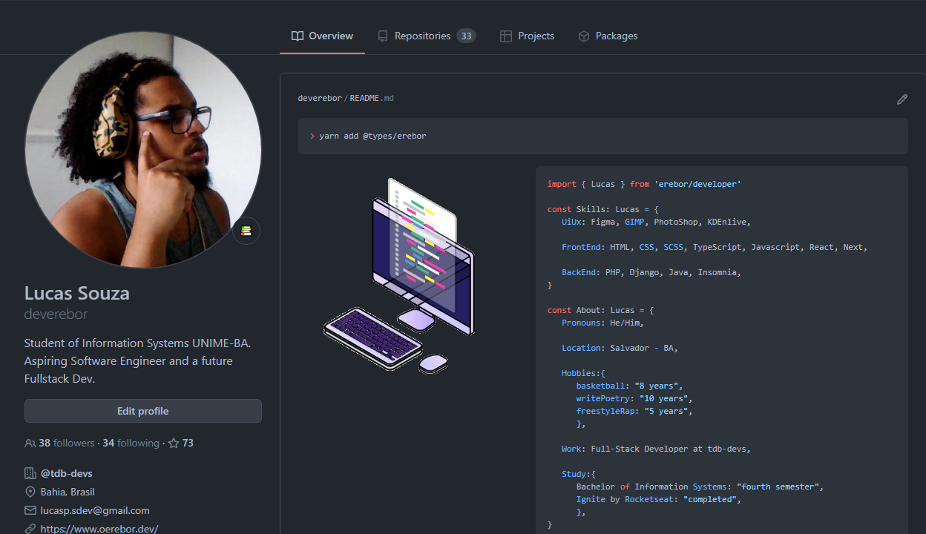

Minhas redes para contato
GitHub: Meu GitHub Projetos pessoais e contribuições OpenSource.
Lindekin: Meu Linkedin Vamos nos conectar!

Slide 3
Porque este tema ?
Além de ser um tema atual a modelagem que este assunto propõe é bastante interessante e desafiadora.
A ideia de modelar e descobrir como funcionaria o banco que armazena este conteúdo.
Brasil.io foi utilizado como base / noção de como funcionaria.

Slide 4
Quais são as tabelas ?
Casos | Recuperados | Pessoas | Localização
Qual a lógica por trás ?
Casos ➡️ armazena tudo relacionado aos casos;
Recuperados ➡️ armazena dados de pessoas recuperadas;
Pessoas ➡️ faz o armazenamento dos dados de uma pessoa que passa pelo sistema;
Localização ➡️ onde foi contaminado e/ou unidade que foi atendido;

Slide 5
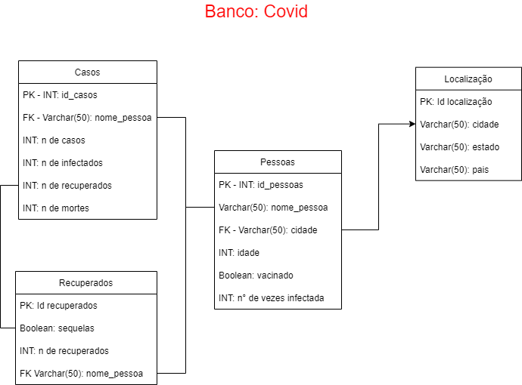
Modelagem inicial
z

Slide 6
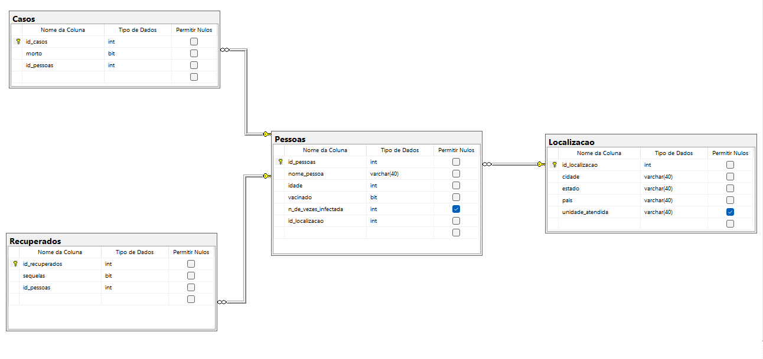
Modelagem final

Slide 7
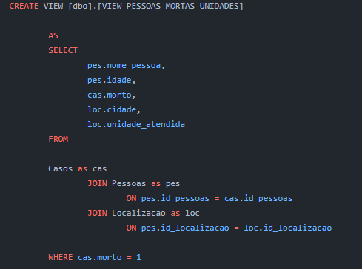
View
z
Foi criada para a noção da quantidade de pessoas mortas por unidade.

Slide 8
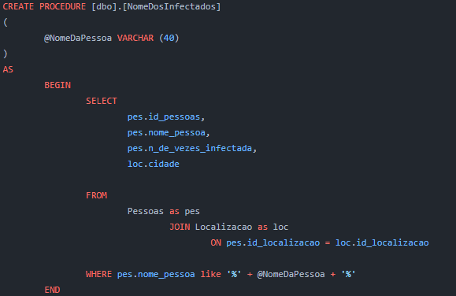
Storage Procedure
z
Tem o objetivo pesquisar e retornar se uma pessoa está infectada ou não.

Slide 9
Qual o futuro ?
Com a ajuda da comunidade HubTech este repositório será modificado e migrado para o GitHub da comunidade. Com o objetivo de melhora-lo e inserido dados reais, para projetos futuros.

Slide 10
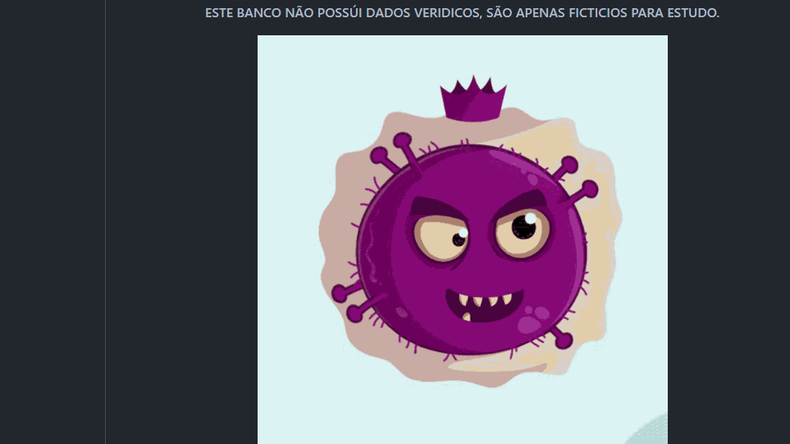
Acesse o projeto e colabore!
Repositorio do projeto: https://github.com/deverebor/modelagemBancoDeDadosCovid

Slide 11

Obrigado e até a próxima!
z

